Slide 1

本文衍生自維基百科
程式人
用十分鐘搞懂《神經網路》
陳鍾誠
2016年4月6日

Slide 2
我大學念交大資訊科學系的時候
聽到《類神經網路》這個詞
就覺得超酷的！

Slide 3
於是跑去修這門課
結果第一堂課，老師就播放一個日本人將狗鼻子的神經細胞鋪在電路上，用《神經網路》訓練後進行《味道辨識》的例子

Slide 4
然後老師要我們去看一篇論文
並實作出一個手寫數字辨識系統。

Slide 5
我花了很多時間寫
最後終於根據那篇論文做出一個手寫數字辨識系統
效果還真的不錯！

Slide 6
這是我第一次
和神經網路交手的經驗！

Slide 7
問題是、程式寫完之後
我對這些東西也就忘光了！

Slide 8
只記得
裡面的反傳遞演算法，有用到微積分
而且還是偏微分，還蠻困難的！

Slide 9
這是我第一次
發現寫程式竟然要用到這麼難的數學！

Slide 10
否則我還真的不知道
到底學微積分是要幹嘛用的！

Slide 11
現在、就讓我們來看看
甚麼是神經網路？
微積分如何用在神經網路上等問題吧！

Slide 12
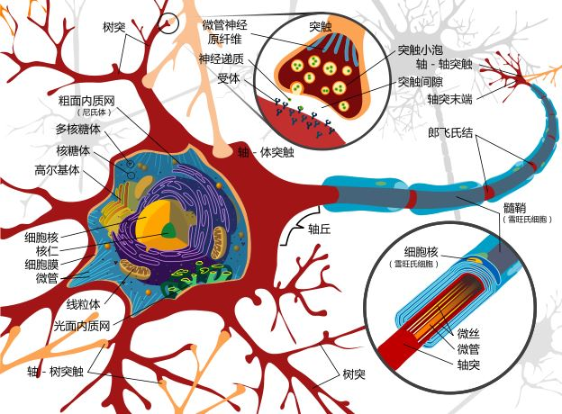
生物學上的神經網路
長得像這個樣子！

Slide 13
裡面有很多東西、包含
神經細胞、樹突、軸突
甚至還有《細胞核、細胞質、細胞膜、高基氏體、 …》

Slide 14
但是程式中的神經網路
比較簡單一些！

Slide 15
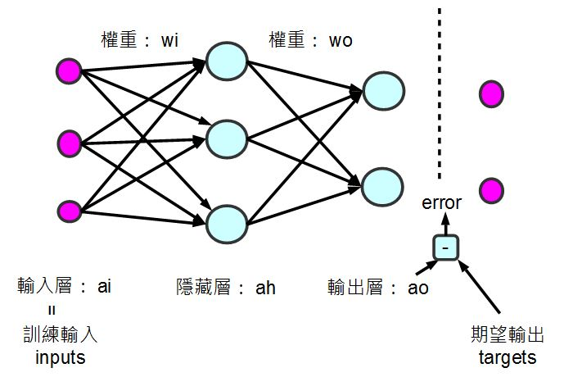
通常長得像這個樣子

Slide 16
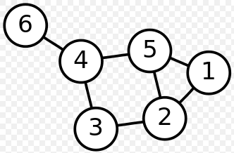
如果您念過圖形理論
會發現神經網路就是一個《圖形》
包含《節點》(node)和《連線》(edge)
只不過連線上
有些權重而已！

Slide 17
問題是
這樣的圖形，怎麼用來模仿大腦的神經系統，讓電腦能夠擁有智慧呢？

Slide 18
想要理解這件事
我們必須先回顧一下，《神經網路》的發展歷史！

Slide 19
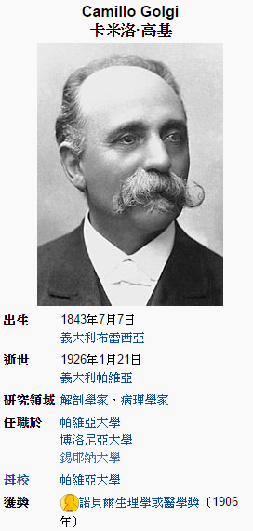
西元1872年
義大利的醫學院畢業生高基(Camillo Golgi)，在一次意外中，將腦塊掉落在硝酸銀溶液中。數週後，他以顯微鏡觀察此腦塊，成就了神經科學史上重大里程碑 --「首次以肉眼看到神經細胞」。
於是Golgi發明了鉻酸銀染色法，讓生物學家可以清楚觀察到神經纖維走向。
參考：http://pansci.asia/archives/49499

Slide 20
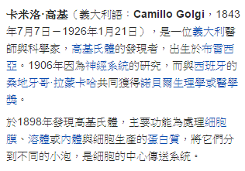
後來在1898年
高基又發現了
《高基氏體》
Golgi apparatus

Slide 21
可惜的是
Golgi雖然發明了鉻酸銀染色法，讓生物學家可以清楚觀察到神經纖維走向。
但是他本人卻因為支持 Joseph von Gerlach於1971年提出的《網狀理論》(Reticular theory)，因而錯失了進一步開創《神經元理論》的契機！

Slide 22
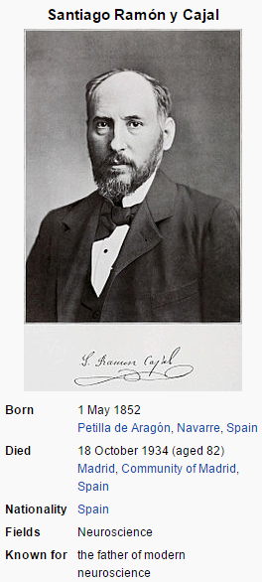
還好
Ramón Cajal透過這個技術觀察神經細胞，並採用《神經元學說》neuron doctrine解釋神經的作用，因而開創了《神經科學》。
後來他被認為是神經科學之父。
參考：美麗又神祕的腦中世界─聖地亞哥·拉蒙-卡哈爾(SANTIAGO RAMÓN Y CAJAL)

Slide 23
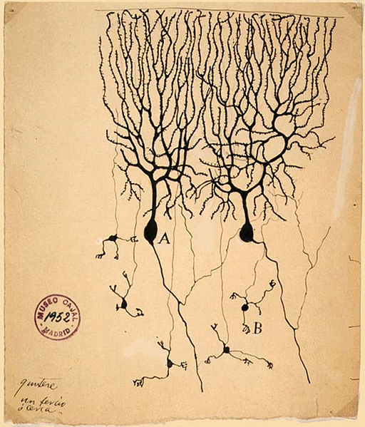
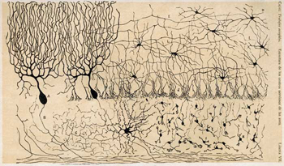
Ramón Cajal很會畫畫
他把看到的神經元結構都畫下來

Slide 24
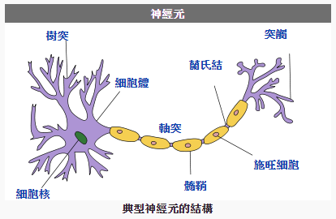
Ramón Cajal發現
神經細胞通常具有方向性，而且軸突(axon)通常結束於灰質(gray matter)
因此認為神經傳導的方向是
《神經元=>軸突=>樹突》
圖片來源： 維基百科：神經元

Slide 25
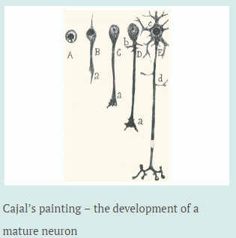
另外Ramón Cajal又發現
細胞的軸突和樹突是慢慢從細胞體生長出來的，並且發現了引導軸突生長方向的生長錐(growth cone)之存在。
參考：美麗又神祕的腦中世界─聖地亞哥·拉蒙-卡哈爾(SANTIAGO RAMÓN Y CAJAL)

Slide 26
後來在1906年
這兩人因此得了諾貝爾生理醫學獎！

Slide 27
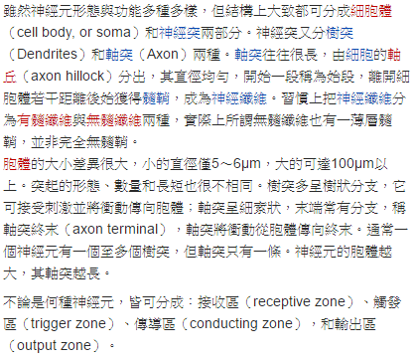
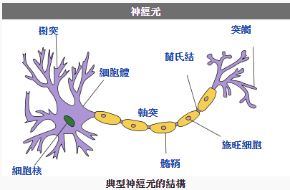
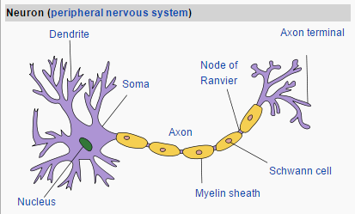
於是神經的結構與功能越來越清楚

Slide 28
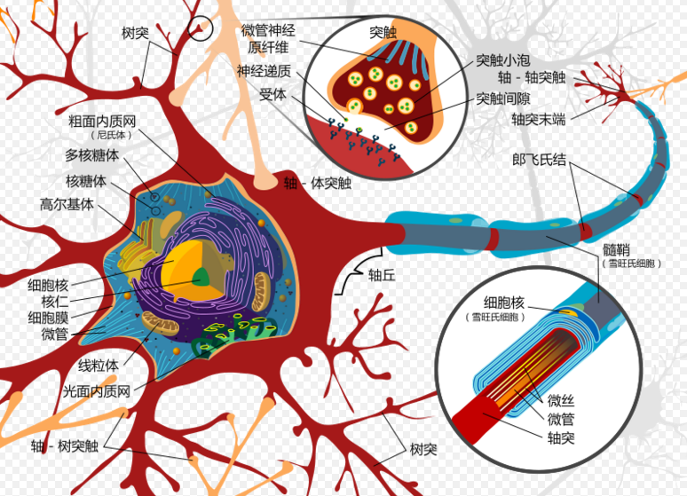
後來的研究者更詳細的
揭露了神經元的結構

Slide 29
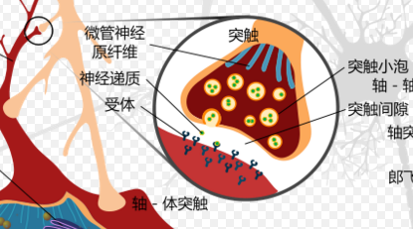
其中兩個神經元間透過樹突接觸的點，稱為突觸(synapse)

Slide 30
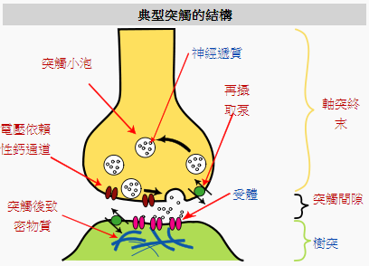
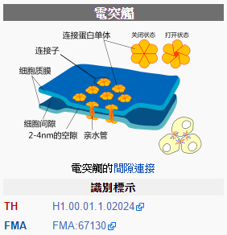
這些突觸上會有化學反應與電反應

Slide 31
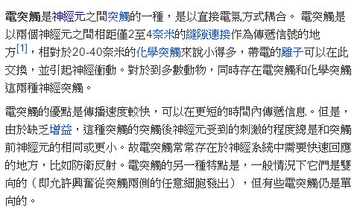
電突觸的反應比化學突觸快

Slide 32
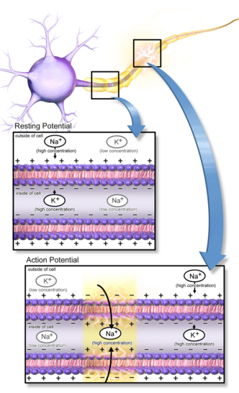
這些電訊號經由軸突和樹突傳導
其中化學傳導
是由鈉鉀等離子
所導引的！

Slide 33
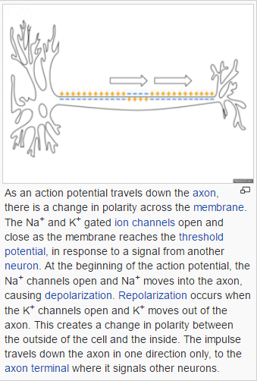
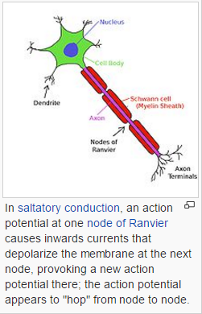
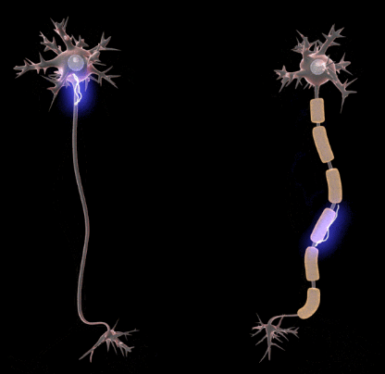
這些電衝動透過神經軸傳導

Slide 34
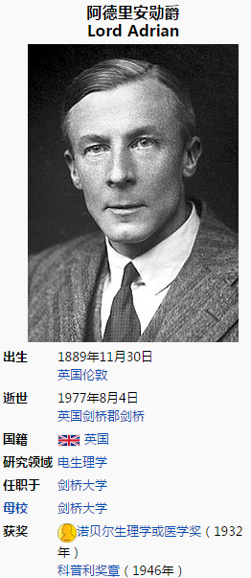
1928年、Edgar Adrian
研究神經的電衝動
他用無線電技術中使用的放大器和毛細靜電計( Capillary electrometer)結合，記錄下非常微小的神經電位變化。
結果發現感受器刺激強度增加，會造成衝動頻率提高，參與衝動的神經纖維數量增加。
參考：神经脉冲——英国电生理学家阿德里安

Slide 35
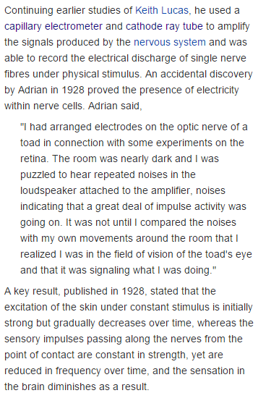

Edgar Adrian是從《一隻蟾蜍》
身上發現這件事的

Slide 36
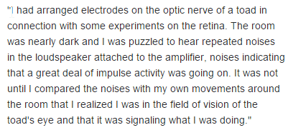
當Edgar Adrian把
蟾蜍視神經接到放大器後連接上喇叭
然後在很黑暗的房間裡，他意外地發現自己在蟾蜍面前走動竟然會造成喇叭出現噪音，後來他發現這些噪音是蟾蜍看到它所造成的神經衝動訊號。

Slide 37
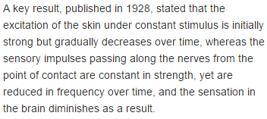
後來Edgar Adrian又量測皮膚的電衝動
結果發現皮膚在穩定的刺激下，會產生強弱相同的訊號，但是訊號的頻率卻會隨著時間而降低。腦部的感應也會隨之降低。

Slide 38
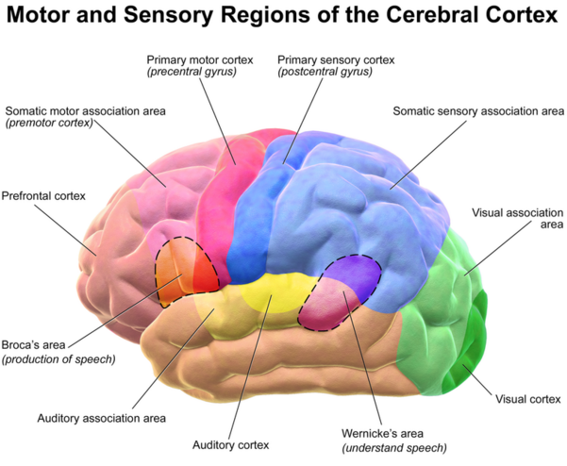
後來他繼續研究而繪製出了
一些動物大腦皮質的感覺地圖

Slide 39
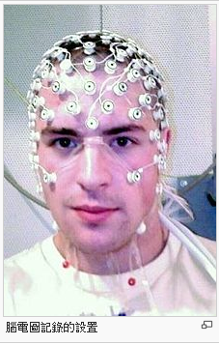
最後Edgar Adrian又用腦電圖(EEG)
研究人類的腦訊號，並研究了癲癇和嗅覺等訊號的特性。

Slide 40
抱歉、話題扯遠了
讓我們拉回到神經網路的主題。
將焦點放在神經元間連接點的突觸上面！

Slide 41
這些突觸之間
會因為長期高頻率活動而得以增加，這一效應稱為長期增強作用。
一種稱為NMDA的谷氨酸受體通道被認為與長期增強作用密切相關。

Slide 42
Ramón Cajal認為
學習機制並不需要形成新神經元。
他於1894年在倫敦皇家內科醫學院發表的演講中，他提出，記憶可能是由加強現有神經元之間的聯繫、從而提高它們溝通的有效性而形成的

Slide 43
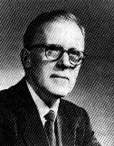
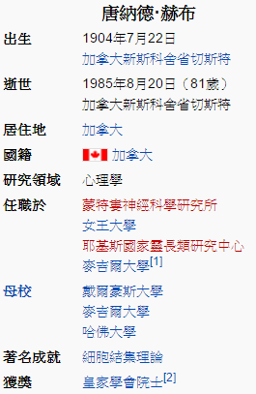
上述這個想法
啟發了Donald Olding Hebb
Hebb在1949年在《行為的組織》（The Organization of Behavior）一書中，提出《細胞可能通過構建新的連接或經歷代謝變化而提高它們的溝通能力》。
這個理論被稱為《赫布理論》(Hebbian theory)

Slide 44
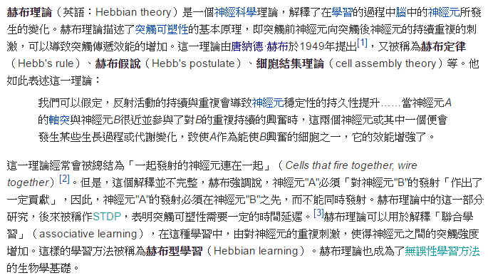
更詳細的赫布理論如下

Slide 45
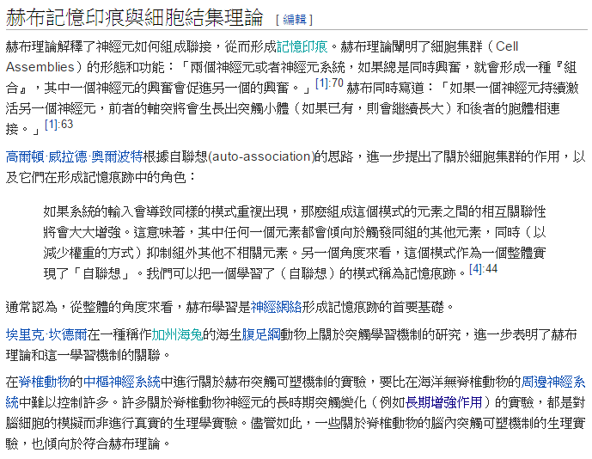
後來這個理論繼續被延伸

Slide 46
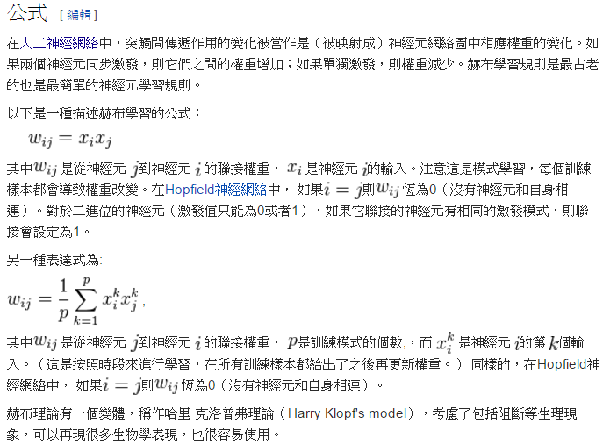
然後被用到《人工智慧》領域

Slide 47
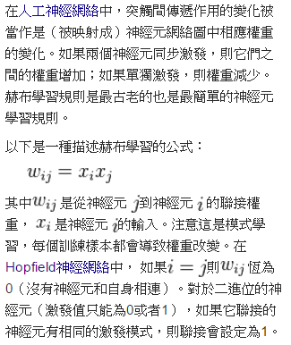
這就是《赫布學習法則》

Slide 48
問題是、赫布學習法則到底怎麼用呢？
讓我們用範例來思考看看！
1
W₁₂
2
W₁₃
W₂₃
3

Slide 49
假如有一個很簡單的系統
該系統只有三個節點，節點間都有連線，如右圖所示。
節點的狀態我們用X₁, X₂, X₃ 表示
那麼連線的權重可以用W₁₂ ,W₁₃ ,W₂₃ 表示。
1
W₁₂
2
W₁₃
W₂₃
3

Slide 50
如果出現了一個狀態101
也就是X₁=1, X₂=0, X₃=1
那麼代表1和3同時被啟動
於是我們就增強 W₁₃ 的連結強度，例如加上 0.001。
1
W₁₂
2
W₁₃
W₂₃
3

Slide 51
問題是、這樣簡單的系統
有甚麼用處呢？

Slide 52
這樣的系統
能夠《學會》一些簡單的函數嗎？

Slide 53

讓我們來試試看
就用AND閘當範例好了！

Slide 54
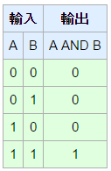
對於AND閘而言
其輸入輸出組合共有四種
如右圖所示。
假如我們把A,B,A AND B 分別對應到 1,2,3 等三個節點。
那麼我們會觀察到真值表上的訊號。

Slide 55
這些訊號共有四組
1
A
W₁₂
分別是 000, 010, 100, 111
假如一開始的權重我們都設定為 0, 也就是W₁₂, W₁₃, W₂₃ 全都為 0。
那麼我們能不能透過《赫布法則》學習出AND閘的權重分配呢？
B
2
W₁₃
W₂₃
3
A AND B

Slide 56
假如該系統
該系統只有三個節點，
節點間都有連線，
如右圖所示。
那麼連線的權重可以用
W₁₂ ,W₁₃ ,W₂₃ 表示。
1
W₁₂
2
W₁₃
W₂₃
3

Slide 57
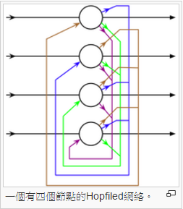

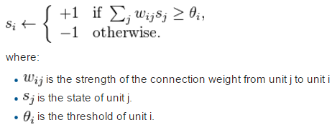
像是Hopfield神經網路
就幾乎是完全按照《赫布理論》運作的

Slide 58
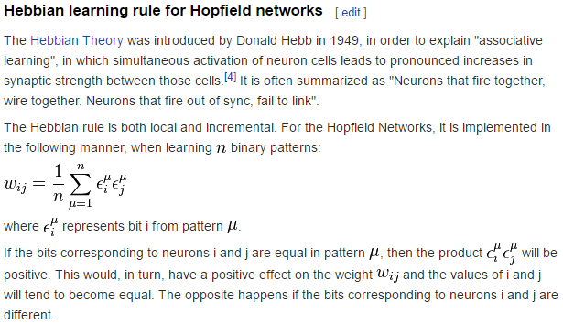
Hopfield神經網路所採用的學習法則如下

Slide 59

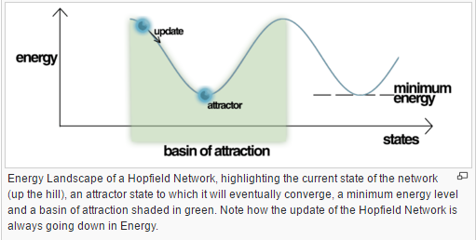
根據數學推導
Hopfield神經網路最後會落在下列能量函數的最低點

Slide 60
所以Hopfield神經網路
仍然是個數學上的優化問題
只不過是透過《赫布法則》進行能量函數最小化而已！

Slide 61

問題是、那個能量函數
到底代表甚麼意義呢？

Slide 62
我們得仔細研究Hopfield神經網路
才能理解該能量函數的意義！

Slide 63
但是更詳細的腦部神經運作原理
還沒有被充分的揭露！

Slide 64
不過這些訊息
對人工智慧的研究者而言
已經有很好的啟發！

